Slide 1

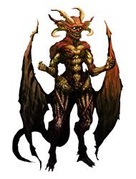
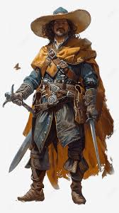
制作者 廣田隼也
ジャンル : ローグライク、アドベンチャー

Slide 2
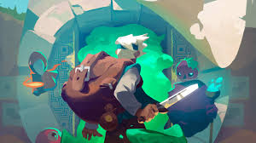
ゲームの世界観（概要）
ダンジョンというものを幼少期から認識しており、ダンジョン内にあるお宝を発掘したり、モンスターと戦って戦利品を獲て生計を立てているのが、この世界の人々の常識。という世界観です。

Slide 3
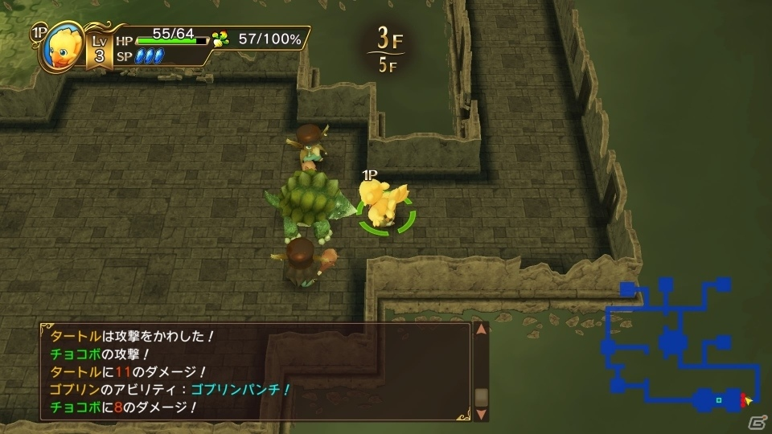
ゲームの画面（イメージ）

Slide 4
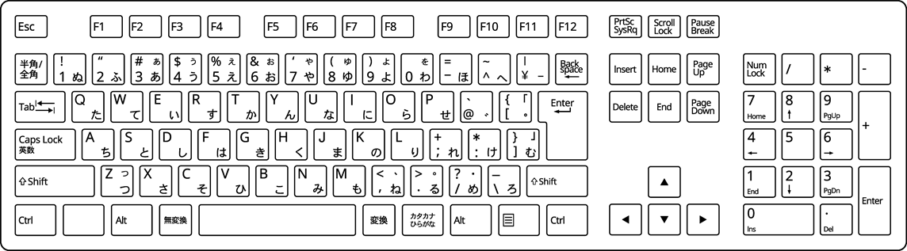

操作方法
キー | 説明 | キー | 説明 | 説明
W | 奥移動 | I | アイテムバッグ | ESC | ゲーム終了
A | 左移動 | P | メニュー全般 | ENTER | 決定ボタン
S | 手前移動 | ↑ | メニュー選択 | 各WASDキーを同時押し | 斜め移動
D | 右移動 | ↓ | メニュー選択
E | 移動方向選択 | マウス右 | 攻撃メニュー
Q | 待機 | マウス左 | 通常攻撃

Slide 5
ゲームシステム（流れ１）
ステージ選択画面で挑戦するダンジョンを選ぶ
ランダムに生成されるダンジョンを敵を倒しながら進む。また道中にあるアイテムやお宝を持ち帰ることが目的。
無事にダンジョン最終階にたどり着いてゴールをすると、ステージクリア。逆にゴールにたどり着く前にHPが0になるとゲームオーバー。
リザルト時に、ダンジョン探索時間や持ち帰ったお宝のポイントを計算する。時間が短いほどポイントが高く、またレアなお宝ほどポイントが高い。

Slide 6
ゲームシステム（流れ２）
ステージをクリアすると、一部のアイテム(HP回復アイテムや、空腹回復アイテム)以外は削除される。
ステージ選択画面に戻る。
上記の流れを繰り返します。

Slide 7

アピールポイント（面白ポイント）
沢山の敵に挟まれたり、ギミックによって体力が削られたりすることもあるが、プレイヤーに恩恵を与えてくれる要素も沢山あるので、飴と鞭を交互に与えてくるゲームとなっています。

